Slide 1
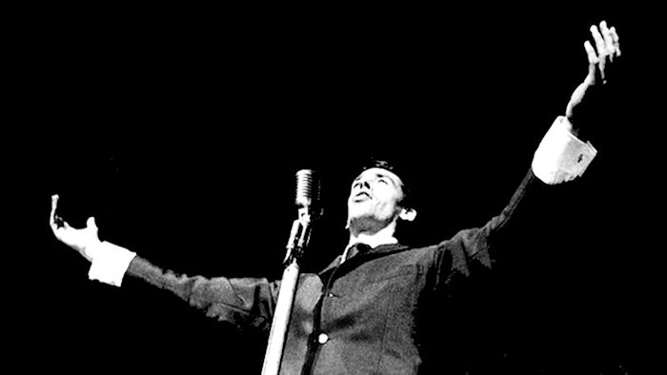

J’en appelle
Chanson de Jacques Brel
Diaporama © Apex

Slide 2
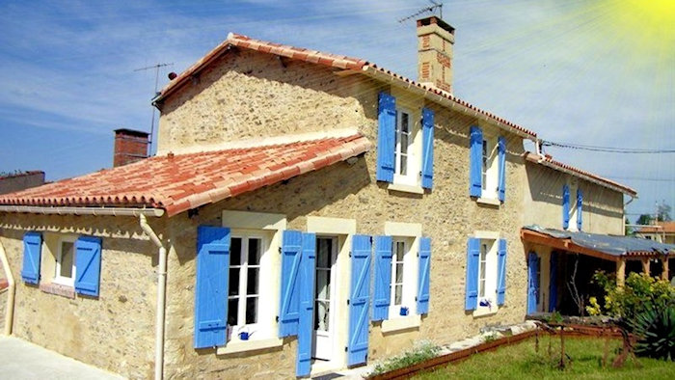
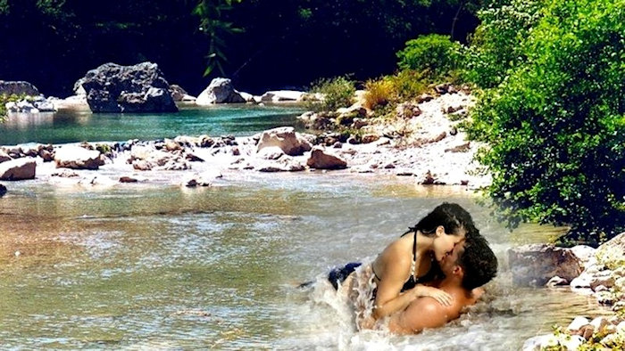
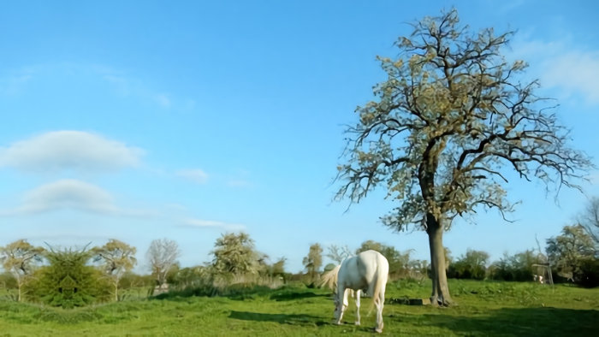

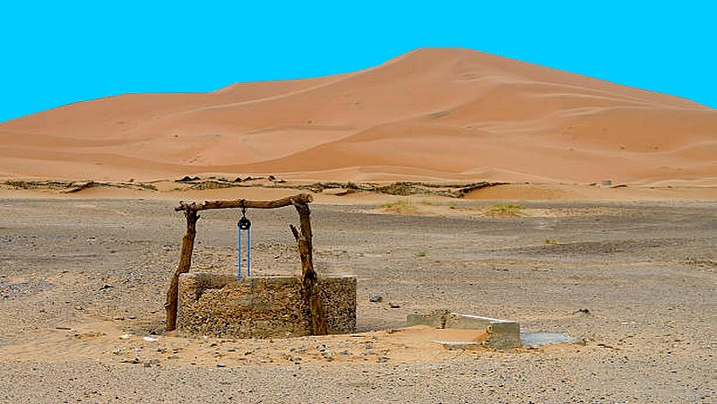
J´en appelle aux maisons écrasées de lumière
J´en appelle aux amours que chantent les rivières
A l´éclatement bleu des matins de printemps
A la force jolie des filles qui ont vingt ans
A la fraîcheur certaine d´un vieux puits de désert
J’en appelle
Chanson de Jacques Brel
Diaporama © Apex

Slide 3

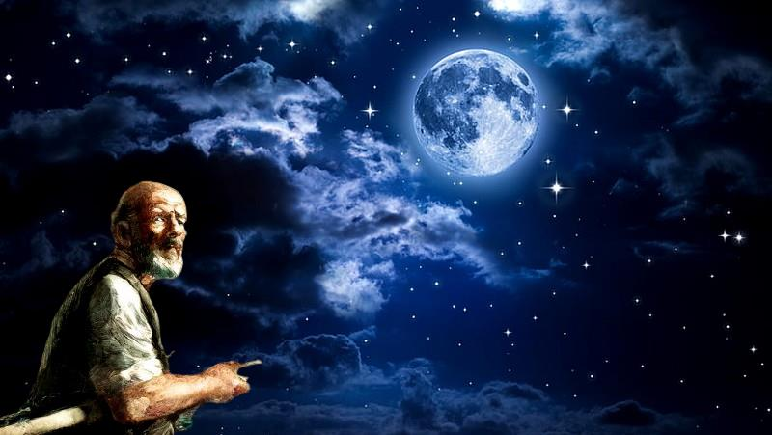

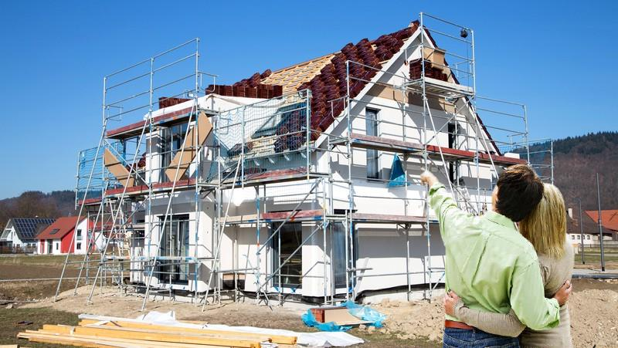
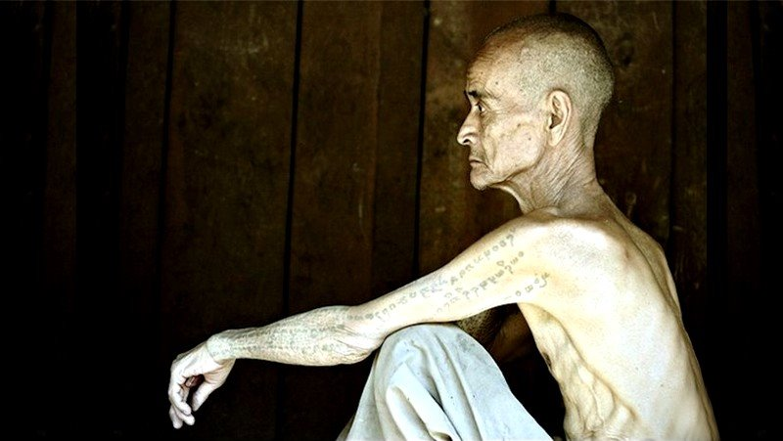

J´en appelle aux maisons écrasées de lumière
J´en appelle aux amours que chantent les rivières
A l´éclatement bleu des matins de printemps
A la force jolie des filles qui ont vingt ans
A la fraîcheur certaine d´un vieux puits de désert
A l´étoile qu´attend le vieil homme qui se perd
Pour que monte de nous et plus fort qu´un désir
Le désir incroyable de se vouloir construire
En se désirant faible et plutôt qu´orgueilleux
En se désirant lâche plutôt que monstrueux

Slide 4
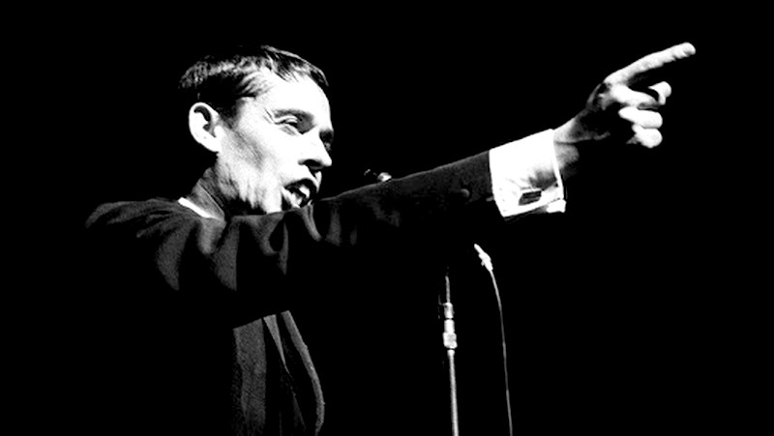
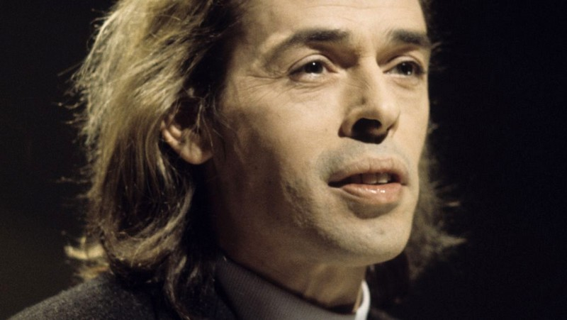
A l´étoile qu´attend le vieil homme qui se perd
Pour que monte de nous et plus fort qu´un désir
Le désir incroyable de se vouloir construire
En se désirant faible et plutôt qu´orgueilleux
En se désirant lâche plutôt que monstrueux

Slide 5



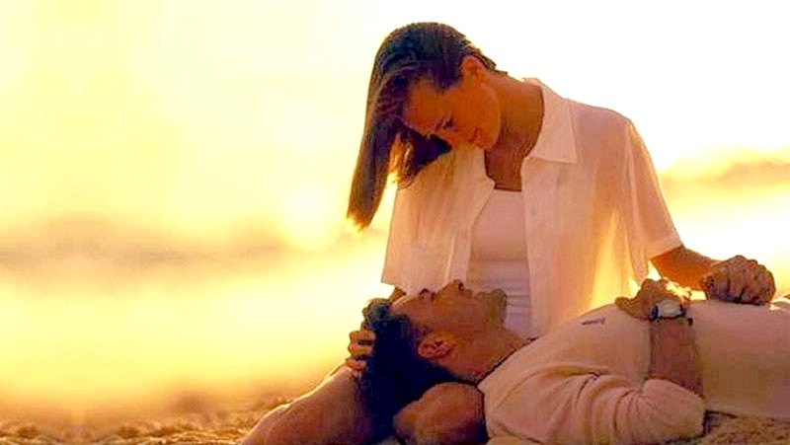

J´en appelle à ton rire que tu croques au soleil
J´en appelle à ton cri à nul autre pareil
Au silence joyeux qui parle doucement
A ces mots que l´on dit rien qu´en se regardant
A la pesante main de notre amour sincère

Slide 6


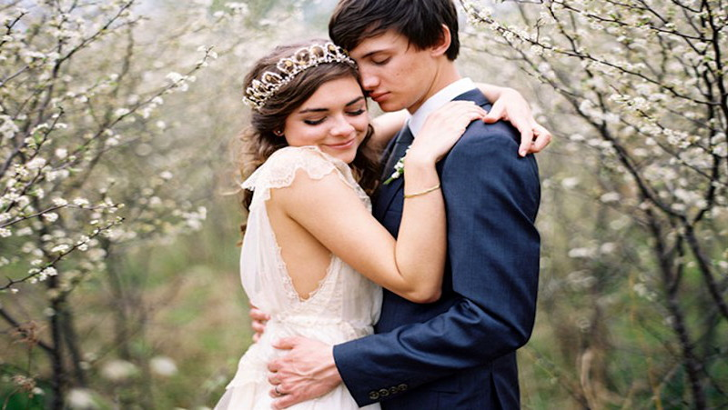
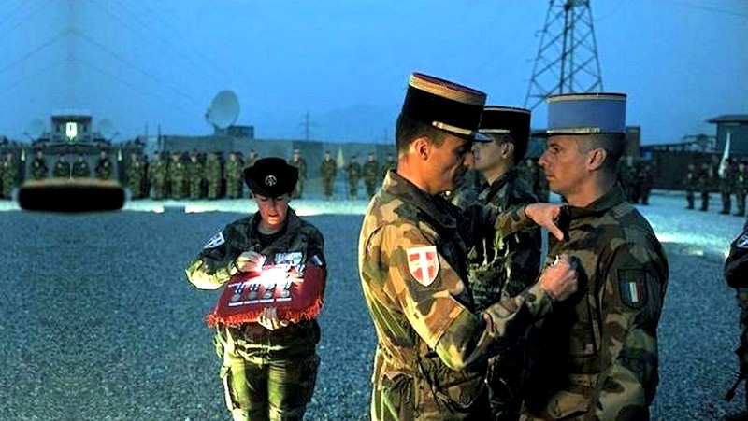

J´en appelle à ton rire que tu croques au soleil
J´en appelle à ton cri à nul autre pareil
Au silence joyeux qui parle doucement
A ces mots que l´on dit rien qu´en se regardant
A la pesante main de notre amour sincère
A nos vingt ans trouvés à tout ce qu´ils espèrent
Pour que monte de nous et plus fort qu´un désir
Le désir incroyable de se vouloir construire
En préférant plutôt que la gloire inutile
Et le bonheur profond et puis la joie tranquille

Slide 7
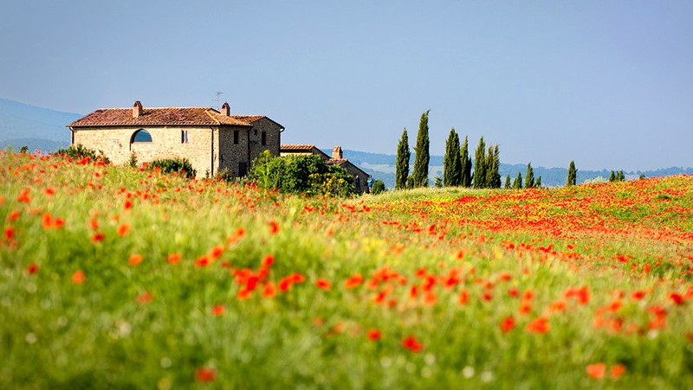
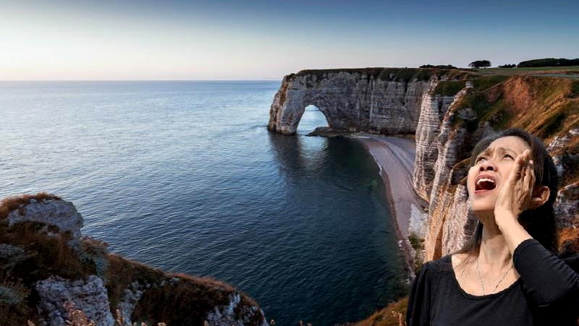




F I N
A nos vingt ans trouvés à tout ce qu´ils espèrent
Pour que monte de nous et plus fort qu´un désir
Le désir incroyable de se vouloir construire
En préférant plutôt que la gloire inutile
Et le bonheur profond et puis la joie tranquille
J´en appelle aux maisons écrasées de lumière
J´en appelle à ton cri à nul autre pareil
Touche Esc pour quitter

